Slide 1
Rentrée 2019-2020
Réunion d’information Parents

Slide 2

ACCOMPAGNEMENT PERSONNALISE
1 à 2h Par semaine
Mathématiques, Français, Orientation
Soutien, Approfondissement, adaptés aux besoins de chacun

Slide 3
Les Tests de Seconde
Du 16 Septembre au 4 Octobre 2019
50 min en Français / 50 min en Mathématiques
Tests sur plateforme numérique
Adaptation de l’enseignement en fonction des résultats

Slide 4
Calendrier Lycée Le Castel
SEP
OCT
NOV
DEC
JAN
FEV
MAR
AVR
MAI
JUI
TESTS DE SECONDES
Rencontre Parents Professeurs
02 Décembre
Rencontre Parents
ORIENTATION
?
1er Trimestre
Du 2 septembre au 2 novembre
(10 semaines)
2ème Trimestre
Du 25 Novembre au 21 Février
(11 semaines)
3ème Trimestre
Du 09 Mars au 05 Juin
(11 semaines)

Slide 5
Calendrier Orientation Classe de Seconde
SEP
OCT
NOV
DEC
JAN
FEV
MAR
AVR
MAI
JUI
S’informer
❏ Etat des lieux
❏ Informations sur les différentes spécialités de 1ère
❏ Découverte de l’enseignement supérieur
Choisir
❏ Choisir une orientation
❏ Demande Provisoire d’orientation
S’orienter
❏ Demande d’orientation
❏ Propositions du conseil de classe
❏ Affectations

Slide 6


RESSOURCES ORIENTATION
Seconde 2019-2010
Horizons 2021
ONISEP

Slide 7


LIAISON FAMILLE
Carnet de liaison
      ENT Eclat
            Pronote

Slide 8
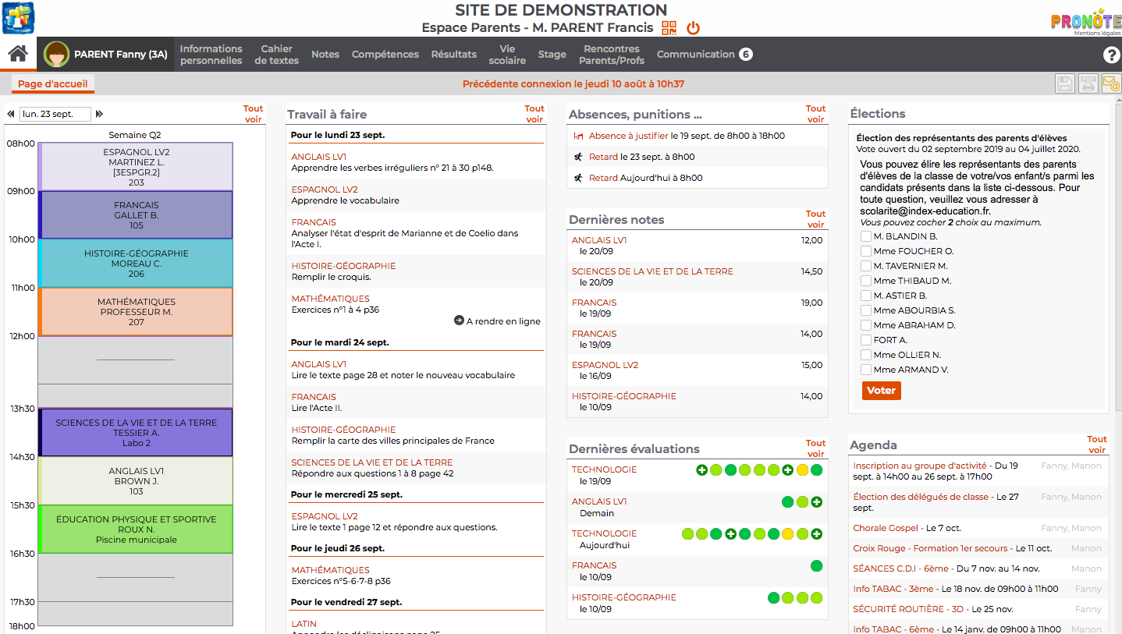

Slide 9
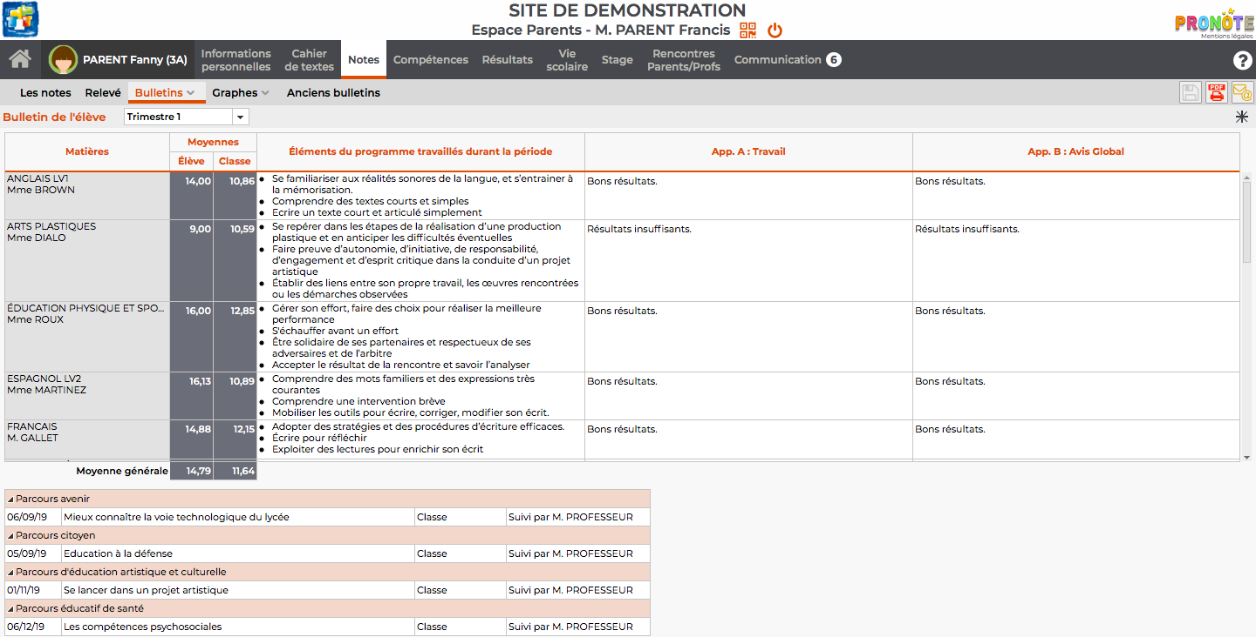

Slide 10
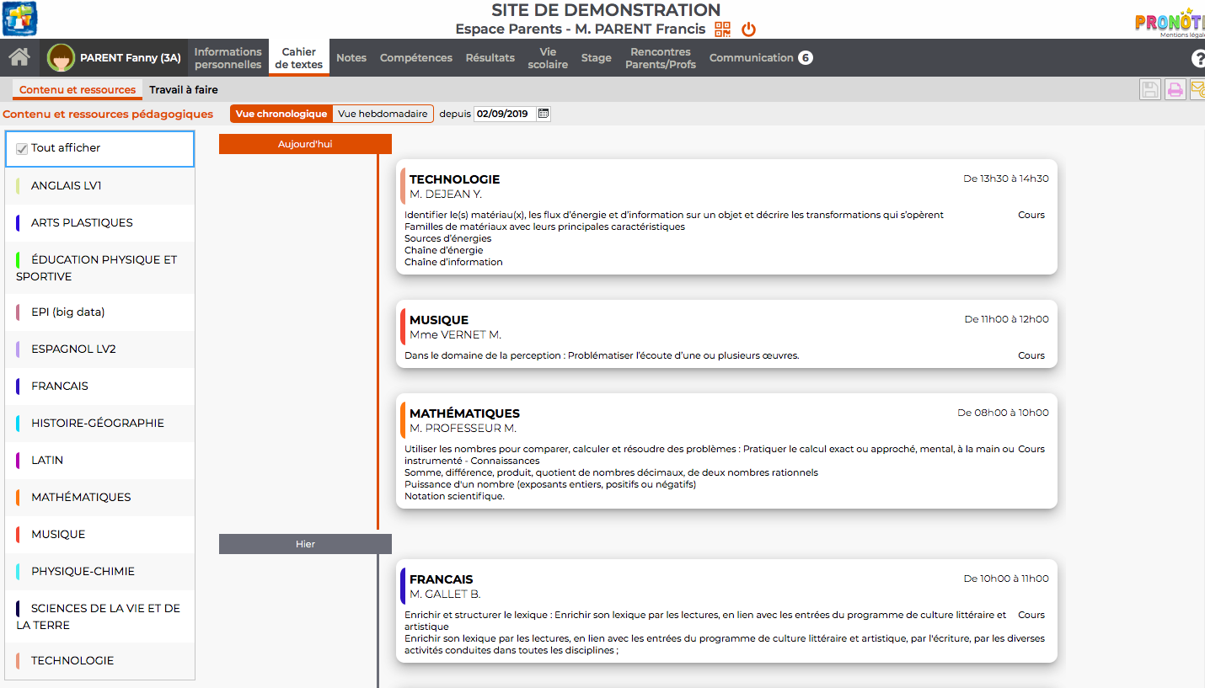

Slide 11
AIDER VOTRE ENFANT A REUSSIR
Suivi de la scolarité (Résultats, Présence, Travail)
Vigilance (Fatigue, Sommeil, Ecran)
Ecoute (Orientation, Besoins, Questions)

Slide 12
MERCI POUR VOTRE ATTENTION

Slide 13



Slide 14


